Slide 1
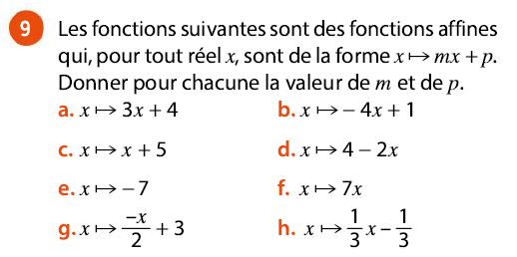
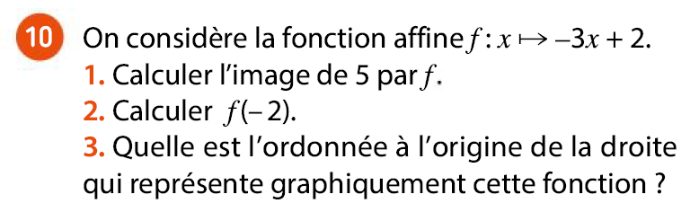
Chapitre 2 : Fonctions affines
Page 92

Slide 2
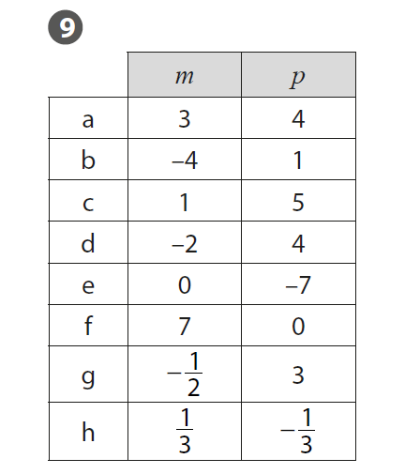
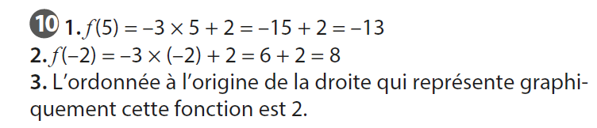
La correction

Slide 3
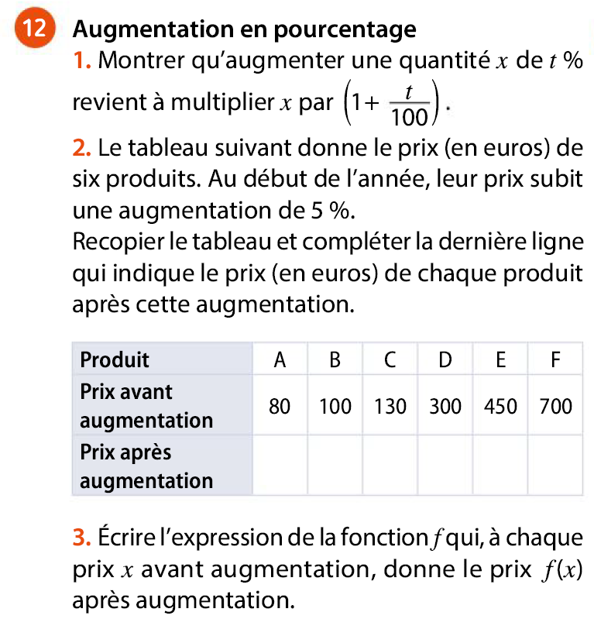
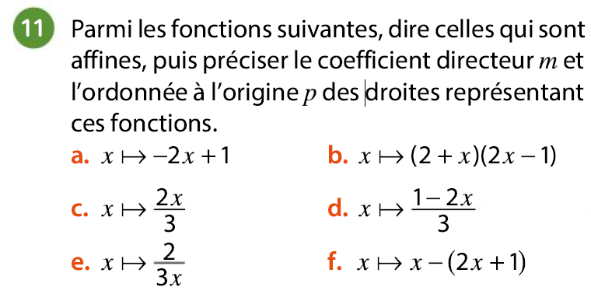
Chapitre 2
Page 92

Slide 4
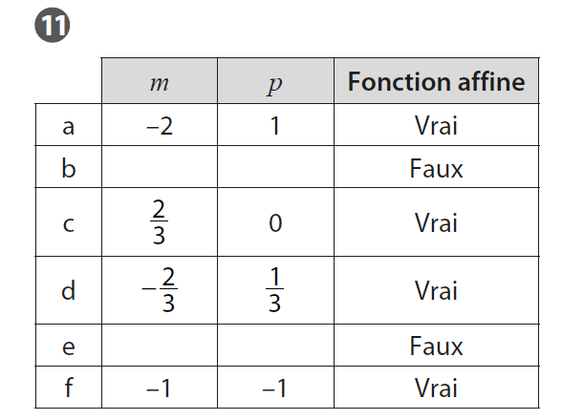
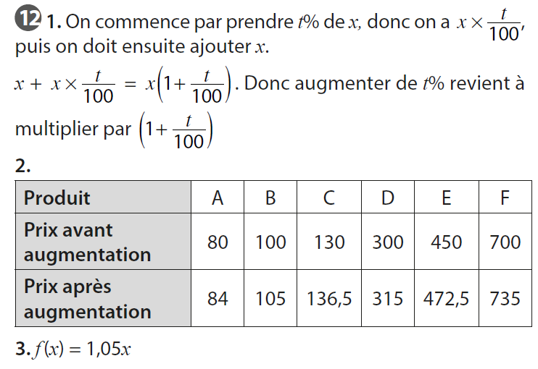
La correction

Slide 5
Chapitre 2
Page 92

Slide 6
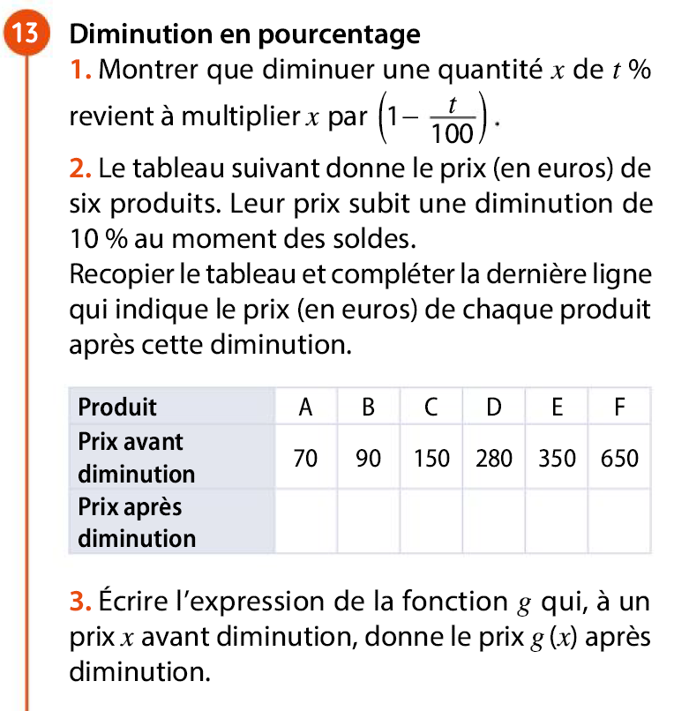
Chapitre 2
Page 92

Slide 7
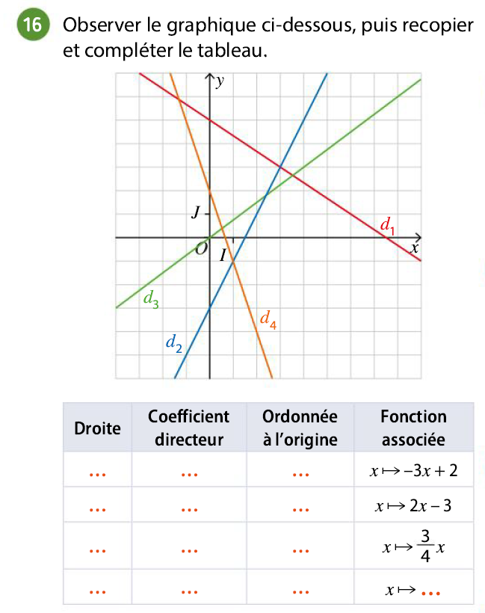
Page 93

Slide 8
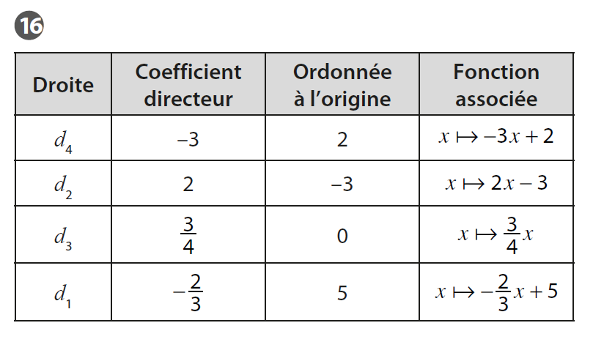
Chapitre 2

Slide 9
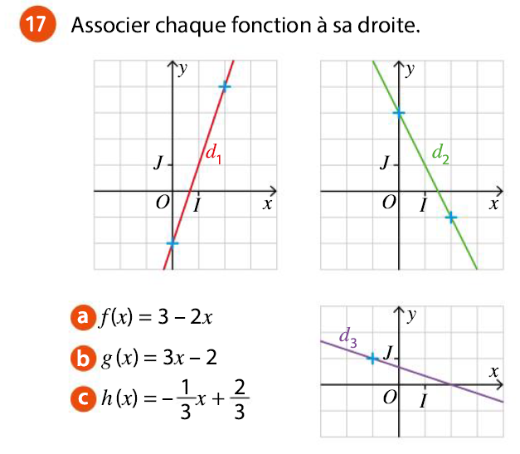
Chapitre 2
Page 93

Slide 10
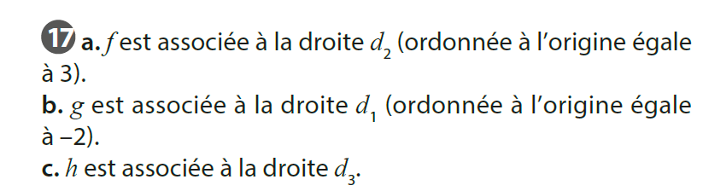
Chapitre 2

Slide 11
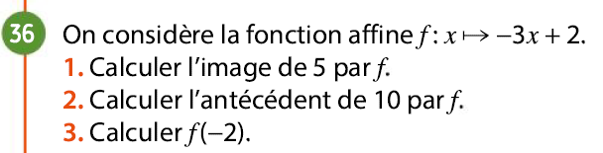
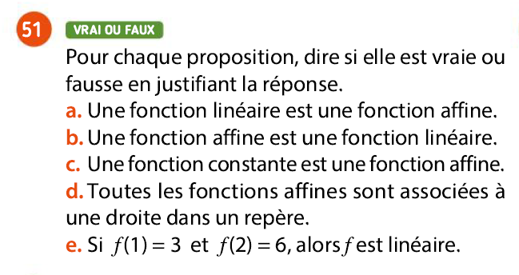
Chapitre 2

Slide 12
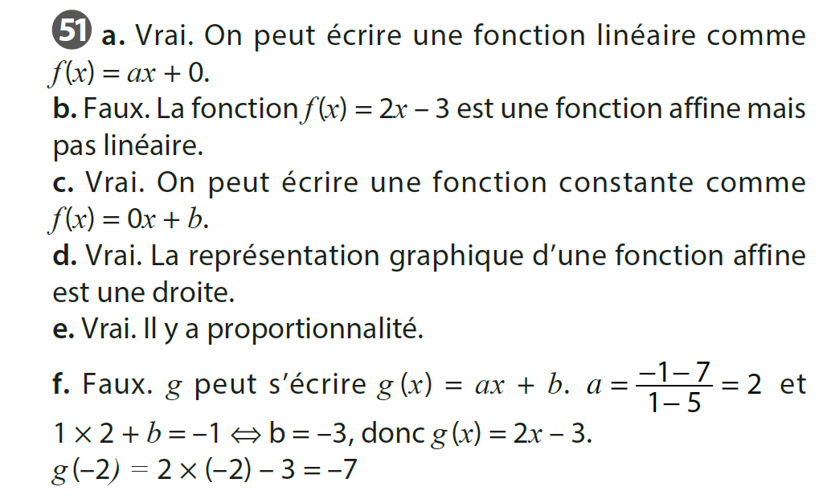
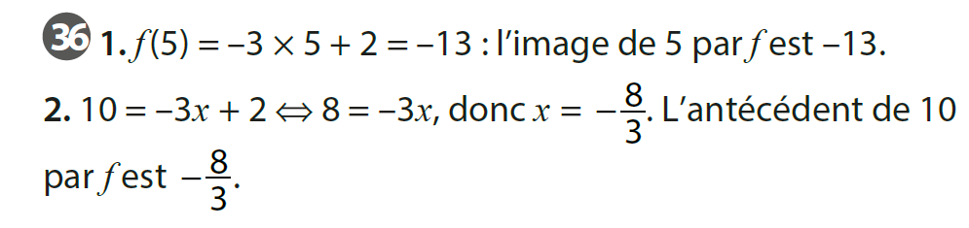
Chapitre 2

Slide 13
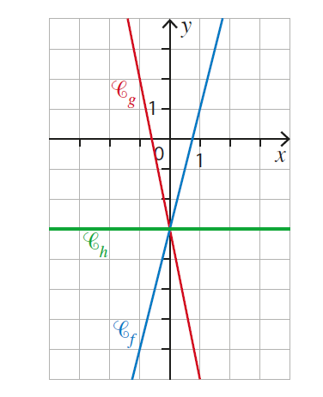
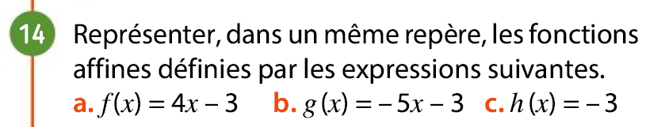
Chapitre 2
Page 92

Slide 14
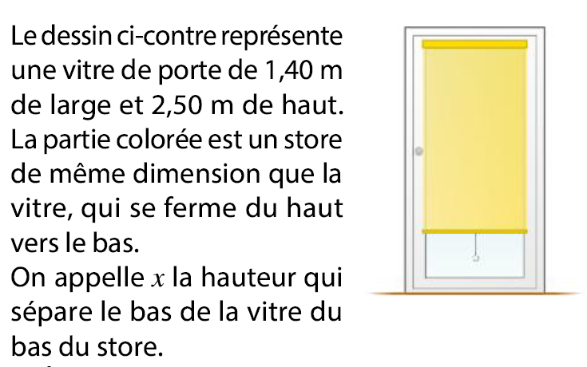
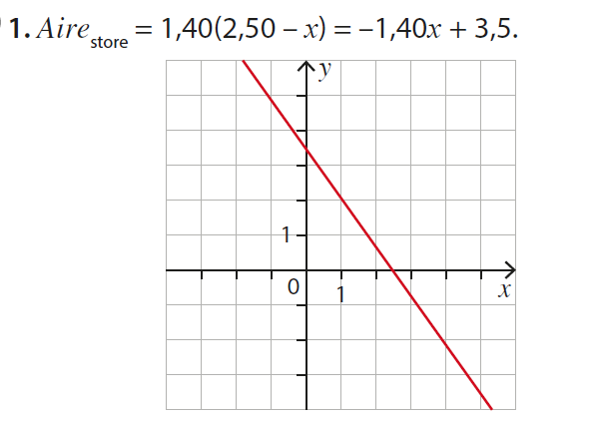
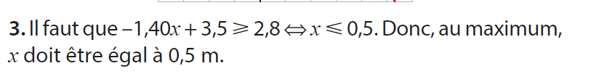
Chapitre 2
Page 92

Slide 15
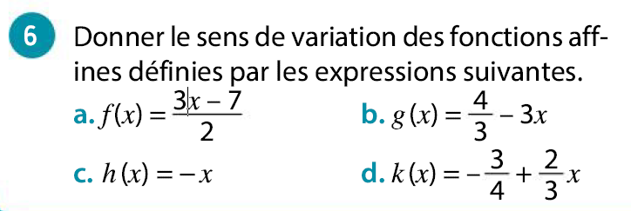
Chapitre 2
Page 92

Slide 16
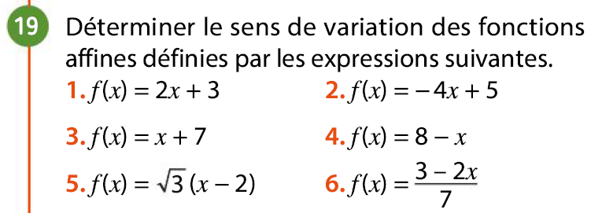
Chapitre 2
Page 93

Slide 17
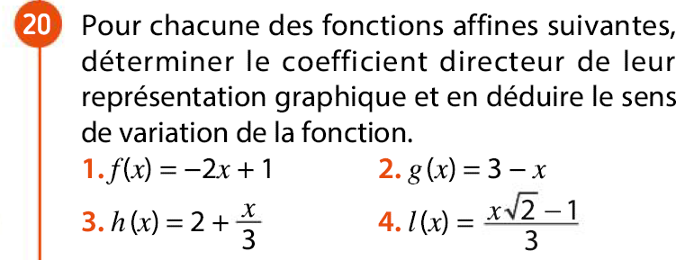
Chapitre 2
Page 93

Slide 18
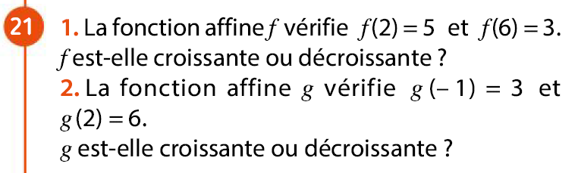
Chapitre 2
Page 93

Slide 19


Chapitre 2
Page 93

Slide 20
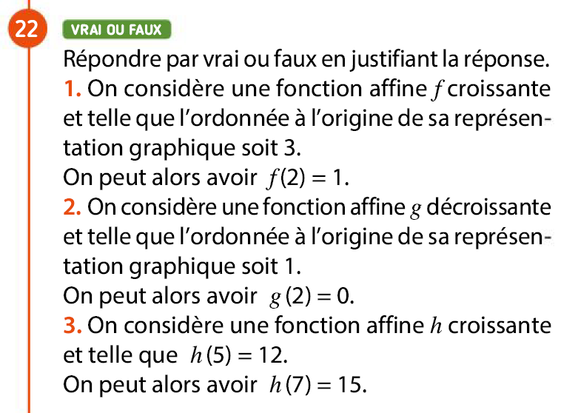
Chapitre 2
Page 93

Slide 21
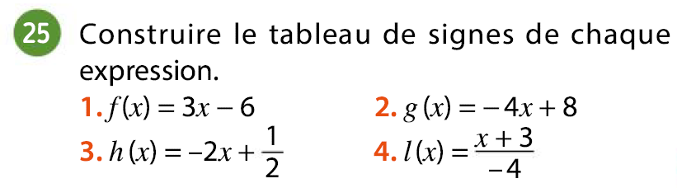
Chapitre 2
Page 94

Slide 22
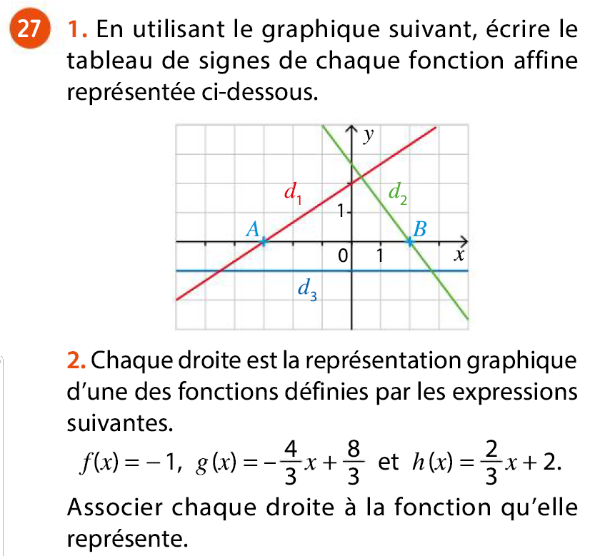
Chapitre 2
Page 94

Slide 23
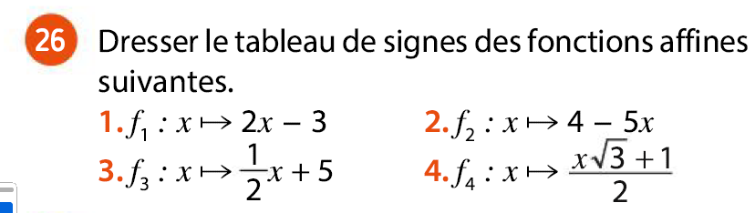
Chapitre 2
Page 94

Slide 24
Chapitre 2
Page 94

Slide 25
Chapitre 2

Slide 26
Chapitre 2

Slide 27
Chapitre 2

Slide 28
Chapitre 2

